Slide 1
Логические операции и таблицы истинности

Slide 2
КОНЪЮНКЦИЯ
F = A & B.
Логическое умножение
КОНЪЮНКЦИЯ - это новое сложное выражение будет истинным только тогда, когда истинны оба исходных простых выражения.
Конъюнкция определяет соединение двух логических выражений с помощью союза И.
A | B | F
1 | 1 | 1
1 | 0 | 0
0 | 1 | 0
0 | 0 | 0

Slide 3
Примеры:
10 делится на 2 и 5 больше 3
10 не делится на 2 и 5 больше 3
10 делится на 2 и 5 не больше 3
10 не делится на 2 и 5 не больше 3
F=A&B
Задание: Определить, чему будет равно значение F для каждого выражения.

Slide 4
ДИЗЪЮНКЦИЯ
F = A + B
Логическое сложение – ДИЗЪЮНКЦИЯ - это новое сложное выражение будет истинным тогда и только тогда, когда истинно хотя бы одно из исходных (простых) выражений.
Дизъюнкция определяет соединение двух логических выражений с помощью союза ИЛИ
A | B | F
1 | 1 | 1
1 | 0 | 1
0 | 1 | 1
0 | 0 | 0

Slide 5
Примеры:
10 делится на 2 или 5 больше 3
10 не делится на 2 или 5 больше 3
10 делится на 2 или 5 не больше 3
10 не делится на 2 или 5 не больше 3
F=AVB
Задание: Определить, чему будет равно значение F для каждого выражения.

Slide 6
ИНВЕРСИЯ
Логическое отрицание : ИНВЕРСИЯ - если исходное выражение истинно, то результат отрицания будет ложным, и наоборот, если исходное выражение ложно, то результат отрицания будет истинным/
Данная операция означает, что к исходному логическому выражению добавляется частица НЕ или слова НЕВЕРНО, ЧТО
A | _ F = A
1 | 0
0 | 1

Slide 7
Пример:
Луна — спутник Земли (А).
Луна — не спутник Земли (не A)
_
F= A

Slide 8
Логическое следование (импликация)
Логическое следование (Импликация) образуется соединением двух высказываний в одно с помощью союза «если… то…».
Импликация записывается как посылка → следствие; (остриё всегда указывает на следствие).
F = A → B, составное высказывание, образованное с помощью операции: логическое следование (импликация)
Суждение, выражаемое импликацией, выражается также следующими способами:
1. Посылка является условием, достаточным для выполнения следствия;
2. Следствие является условием, необходимым для истинности посылки.

Slide 9
ИМПЛИКАЦИЯ
Логическое следование: ИМПЛИКАЦИЯ - связывает два простых логических выражения, из которых первое является условием (А), а второе (В)– следствием из этого условия.
Результатом ИМПЛИКАЦИИ является ЛОЖЬ только тогда, когда условие А истинно, а следствие В ложно.
Обозначается A → B символом "следовательно" и
выражается словами ЕСЛИ … , ТО …
A | B | F
1 | 1 | 1
1 | 0 | 0
0 | 1 | 1
0 | 0 | 1

Slide 10
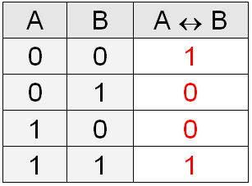
Порядок выполнения логических операций
1. инверсия
2. конъюнкция
3. дизъюнкция
4. импликация
5. эквивалентность
Для изменения указанного порядка выполнения операций используются скобки.

Slide 11
Пример задания 1:
Символом F обозначено одно из указанных ниже логических выражений от трех аргументов: X, Y, Z.
Дан фрагмент таблицы истинности выражения F:
X | Y | Z | F
1 | 0 | 0 | 1
0 | 0 | 0 | 1
1 | 1 | 1 | 0
Какое выражение соответствует F?
1) ¬X ∧ ¬Y ∧ ¬Z 2) X ∧ Y ∧ Z 3) X ∨ Y ∨ Z 4) ¬X ∨ ¬Y ∨ ¬Z

Slide 12
Решение :
нужно для каждой строчки подставить заданные значения X, Y и Z во все функции, заданные в ответах, и сравнить результаты с соответствующими значениями F для этих данных
если для какой-нибудь комбинации X, Y и Z результат не совпадает с соответствующим значением F, оставшиеся строчки можно не рассматривать, поскольку для правильного ответа все три результата должны совпасть со значениями функции F

Slide 13
первое выражение, равно 1 только при X=Y=Z=0 , поэтому это неверный ответ (первая строка таблицы не подходит)
второе выражение, равно 1 только при X=Y=Z=1, поэтому это неверный ответ (первая и вторая строки таблицы не подходят)
третье выражение, равно нулю при X=Y=Z=0, поэтому это неверный ответ (вторая строка таблицы не подходит)
наконец, четвертое выражение, равно нулю только тогда, когда X=Y=Z=1, а в остальных случаях равно 1, что совпадает с приведенной частью таблицы истинности
таким образом, правильный ответ – 4
X | Y | Z | F
1 | 0 | 0 | 1
0 | 0 | 0 | 1
1 | 1 | 1 | 0
1) ¬X ∧ ¬Y ∧ ¬Z 2) X ∧ Y ∧ Z 3) X ∨ Y ∨ Z 4) ¬X ∨ ¬Y ∨ ¬Z

Slide 14
Пример задания 2:
Символом F обозначено одно из указанных ниже логических выражений от трех аргументов: X, Y, Z.
Дан фрагмент таблицы истинности выражения F:
X | Y | Z | F
1 | 0 | 0 | 1
0 | 0 | 0 | 0
1 | 1 | 1 | 0
Какое выражение соответствует F?
1) ¬X ∧ ¬Y ∧ ¬Z 2) X ∧ Y ∧ Z 3) X ∧ ¬Y ∧ ¬Z 4) X ∨ ¬Y ∨ ¬Z

Slide 15
Решение :
В столбце F есть единственная единица для комбинации X=1, Y=Z=0, простейшая функция, истинная (только) для этого случая, имеет вид , она есть среди приведенных ответов (ответ 3)
таким образом, правильный ответ – 3.

Slide 16
Пример задания 3:
Дан фрагмент таблицы истинности выражения F (см. таблицу справа).
Какое выражение соответствует F?
X | Y | Z | F
0 | 0 | 0 | 0
0 | 1 | 1 | 1
1 | 0 | 0 | 1
1) (X ∨ ¬Y)→ Z 2) (X ∨ Y)→ ¬Z 3) X ∨(¬Y → Z) 4) X ∨ Y ∧ ¬Z

Slide 17
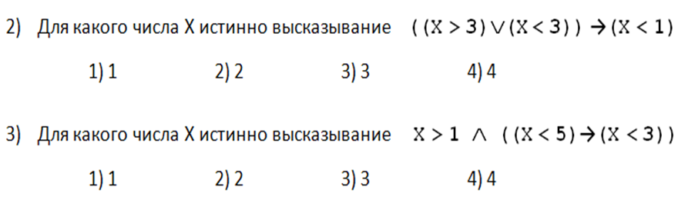
Ответ. 3
Ответ. 2

Slide 18
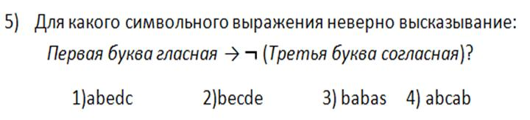

Slide 19
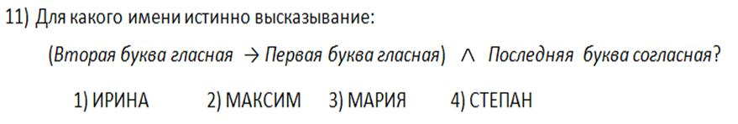

Slide 20
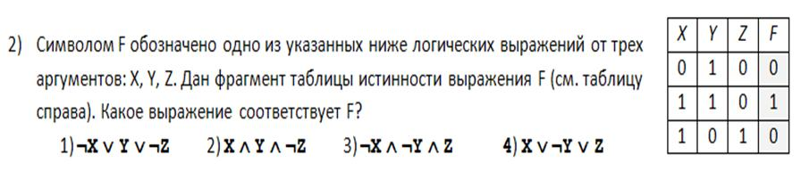
Ответ. 2

Slide 21
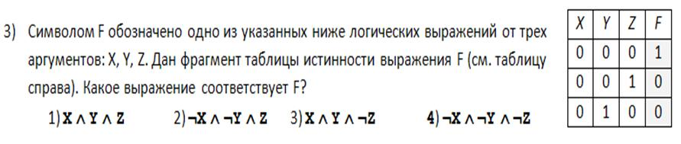
Ответ. 4

Slide 22
Какая формула соответствует следующему сложному высказыванию:
«Если Вы заботитесь о своем будущем(а) и бережете свои нервы (b),
то Вы предпочтете готовиться к ЕГЭ заранее (c), а не надеяться на авось (d)».
а) (а ∨ b) ∧ (c ∨ d); б) (а ∨ b) → (c ∨ ┐d);
в) (а ∧ b) ∧ (c ∨ ┐d); г) (а ∧ b) →(c ∧ ┐d).
Ответ: г

Slide 23
Записать следующее высказывание с помощью символов логических операций:
«Если светит солнце (a) и море синеет (b),
весла режут воду (c) и парус белеет(d)».
Ответ: ( a ∧ b) → ( c ∧ d)

Slide 24
Записать следующее высказывание с помощью символов логических операций:
«Я пойду гулять (а) тогда и только тогда, когда выучу информатику(в), физику (с), математику(д), либо мне ничего не зададут (е)»
Ответ: a ↔ ( b ∧ c ∧ d ∨ e)

Slide 25
Построим таблицу истинности выражения
A∧ (B ∨ В∧С)
Количество логических переменных 3, следовательно, количество строк в таблице истинности должно быть 2³ = 8.
Количество логических операций в формуле 5, следовательно количество столбцов в таблице истинности должно быть 3 + 5 = 8.

Slide 26
установим последовательность выполнения логических операций с учетом скобок и приоритетов
А | В | С | В | С | В ∧С | B ∨ ( В∧С) | A∧ (B ∨ В∧С)

Slide 27
проведем заполнение таблицы истинности по столбикам
А | В | С | В | С | В ∧С | B ∨ ( В∧С) | A∧ (B ∨ В∧С)
0 | 0 | 0 | 1 | 1 | 1 | 1 | 0
0 | 0 | 1 | 1 | 0 | 0 | 0 | 0
0 | 1 | 0 | 0 | 1 | 0 | 1 | 0
0 | 1 | 1 | 0 | 0 | 0 | 1 | 0
1 | 0 | 0 | 1 | 1 | 1 | 1 | 1
1 | 0 | 1 | 1 | 0 | 0 | 0 | 0
1 | 1 | 0 | 0 | 1 | 0 | 1 | 1
1 | 1 | 1 | 0 | 0 | 0 | 1 | 1

Slide 28
Сам. работа
Построить таблицы истинности для следующих выражений:
а) А∨ (В ↔ С) ∧ В
б) А∧ (В ∧ С→В)
в) А ∨(В ∨ С) ↔ А ∧(В→С)

Slide 29
Дом. задание на 21.11
Каждый сам составляет (сочиняет) 2 логические формулы, в одной из которых 3 переменных (8 строк в таблице), в другой – 4 переменных (16 строк в таблице). Количество операций в 1й формуле – 7, во 2й – 5 (→ и ↔ тоже использовать). По этим формулам сделать 2 таблицы истинности. Фото присылаем в субботу, 21.11 на почту.

